Slide 1
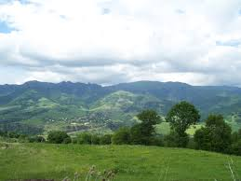
Լոռու քաղաքները
Արփի Խալաթյան

Slide 2

Լոռի Մարզ Վանաձոր
Վանաձոր, Հայաստանի՝ մեծությամբ երրորդ քաղաքը և երկրի հյուսիսային մասում գտնվող Լոռու մարզի մարզկենտրոնը։ Վանաձորի նախկին անունը Կիրովական էր, իսկ հին անունը՝ Ղարաքիլիսա։

Slide 3
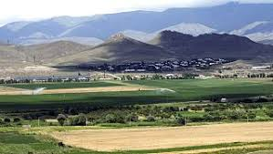
ԼոՌԻ ՄԱՐԶ սպիտակ
Սպիտակ, քաղաք Հայաստանի Լոռու մարզում։
Փամբակի գեղատեսիլ հովտում, Փամբակ գետի և նրա Փամբիջուր վտակի ափերին տարածված Սպիտակ քաղաքը մինչև 1949 թվականը կոչվել է Համամլու։ Կլիման բարեխառն է, մեղմ ձմեռով, չափավոր տաք ամառով։ Տարեկան տեղումների միջին քանակը 439 մմ է։
Սպիտակը ծովի մակարդակից բարձր է 1650 մ։ Սպիտակը գտնվում է Վանաձոր-Գյումրի և Վանաձոր-Երևան ավտոմոբիլային մայրուղիների խաչմերուկում, Փամբակի հովտում, Փամբակ գետի և դրա վտակ Ջրաշենի ափերին, ծովի մակերևույթից 1250 մ բարձրության վրա: Հեռավորությունը մարզկենտրոնից 19 կմ է, իսկ մայրաքաղաքից` 97 կմ: Քաղաքի վարչական տարածքը 6066.75 հա է:

Slide 4
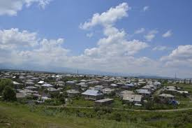
Լոռի ՄԱՐԶ տաշիր
Տաշիր (մինչև 1991 թվականը՝ Կալինինո), քաղաք Հայաստանի Լոռու մարզում։ Մարզկենտրոնից գտնվում է 42 կմ հեռավորության վրա։

Slide 5
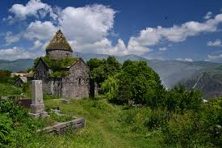
Լոռի մարզ ԱԼավերդի
Ալավերդի, հանքարդյունաբերական քաղաք Հայաստանի Լոռու մարզի Ալավերդի համայնքում՝ Դեբեդ գետի նեղ կիրճի զառիթափ լանջերին և Սանահինի սարահարթում։

Slide 6
Լոռի մարզ Թումանյան
Թումանյան, քաղաք Հայաստանի Լոռու մարզում, Դեբեդ գետի ափին՝ մարզկենտրոնից՝ 38 կմ հարավ-արևելք։ Քաղաքի կարգավիճակ ունի 1995 թվականից։
Բնակչությունը հիմնականում զբաղվում է երկրագործությամբ, իսկ մի մասը նաև արդյունաբերությամբ։

Slide 7

Հաջողություն բոլորին
Շնոհակալություն ուշադրությոն համար

